Slide 1
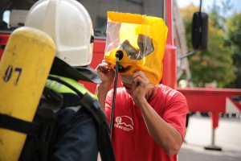
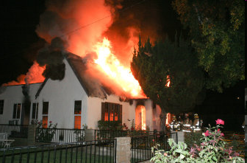
МОДУЛЬ 1
ПОЖАРНО-ТЕХНИЧЕСКИЙ МИНИМУМ

Slide 2
Цель
Цель:
Ознакомление руководителей, специалистов и работников Компании с основами в области пожарной безопасности
Задачи:
получить основные теоретические знания в области пожарной безопасности
получить знания и навыки для действий в случае возникновения пожара

Slide 3
СОДЕРЖАНИЕ
Законодательная база в области пожарной безопасности. Основные положения
Общие понятия о горении и пожаровзрывоопасных свойствах веществ и материалов, пожарной опасности зданий.
Пожарная опасность в организации.
Меры пожарной безопасности при проведении пожароопасных работ, хранении веществ и материалов.
Требования пожарной безопасности к путям эвакуации
Общие сведения о системах противопожарной защиты в организации
Организационные основы обеспечения пожарной безопасности в организации.
Действия работников при пожарах.

Slide 4
Тема 1. ЗАКОНОДАТЕЛЬНАЯ БАЗА В ОБЛАСТИ ПОЖАРНОЙ БЕЗОПАСНОСТИ. ОСНОВНЫЕ ПОЛОЖЕНИЯ
Закон Республики Казахстан от 11 апреля 2014 года № 188-V О гражданской защите
Статья 1. Основные понятия, используемые в настоящем Законе
В настоящем Законе используются следующие основные понятия:
5) Объект с массовым пребыванием людей –
здание, сооружение, помещение
предприятий торговли, общественного
питания, бытового обслуживания,
физкультурно-оздоровительных,
спортивных, культурно-просветительских
и зрелищных организаций, развлекательных
заведений, вокзалов всех видов транспорта,
культовых зданий (сооружений),
рассчитанные на одновременное
пребывание ста и более человек, а также
здание, сооружение организаций
здравоохранения, образования, гостиниц,
рассчитанные на одновременное пребывание
двадцати пяти и более человек;

Slide 5
Тема 1. ЗАКОНОДАТЕЛЬНАЯ БАЗА В ОБЛАСТИ ПОЖАРНОЙ БЕЗОПАСНОСТИ. ОСНОВНЫЕ ПОЛОЖЕНИЯ
Закон Республики Казахстан от 11 апреля 2014 года № 188-V О гражданской защите
Статья 1. Основные понятия, используемые в настоящем Законе
В настоящем Законе используются следующие основные понятия:
23) единая дежурно-диспетчерская служба «112» - служба приема и обработки сообщений от физических и юридических лиц о предпосылках возникновения или возникновении чрезвычайной ситуации, пожаре, угрозе жизни и причинения вреда здоровью людей и об иных случаях, требующих принятия мер экстренной помощи с последующей координацией действий по реагированию экстренных служб в пределах своей компетенции;
24) добровольный пожарный - гражданин, непосредственно участвующий на добровольной основе в деятельности по предупреждению и (или) тушению пожаров, зарегистрированный в реестре добровольных пожарных;
…
38) негосударственная противопожарная служба - юридические лица, прошедшие аттестацию на право проведения работ по предупреждению и тушению пожаров, обеспечению пожарной безопасности и проведению аварийно-спасательных работ в организациях, населенных пунктах и на объектах;
…

Slide 6
Тема 1. ЗАКОНОДАТЕЛЬНАЯ БАЗА В ОБЛАСТИ ПОЖАРНОЙ БЕЗОПАСНОСТИ. ОСНОВНЫЕ ПОЛОЖЕНИЯ
Закон Республики Казахстан от 11 апреля 2014 года № 188-V О гражданской защите
Статья 1. Основные понятия, используемые в настоящем Законе
В настоящем Законе используются следующие основные понятия:
41) государственная противопожарная служба - совокупность органов управления, сил и средств гражданской защиты в областях, городах республиканского значения, столице, районах, городах областного значения, предназначенных для организации предупреждения пожаров и их тушения, проведения аварийно-спасательных и неотложных работ, осуществления государственного контроля в области пожарной безопасности и проведения дознания по делам о преступлениях, связанных с пожарами;
55) добровольные противопожарные формирования - общественные объединения, создаваемые для осуществления мероприятий по предупреждению и тушению степных пожаров, а также пожаров в организациях и населенных пунктах;
56) гарнизон противопожарной службы - совокупность расположенных на территории области, города республиканского значения, столицы, района, города областного значения органов управления и подразделений государственной противопожарной службы, негосударственных противопожарных служб и добровольных противопожарных формирований;
57) пожарная безопасность - состояние защищенности людей, имущества, общества и государства от пожаров;

Slide 7
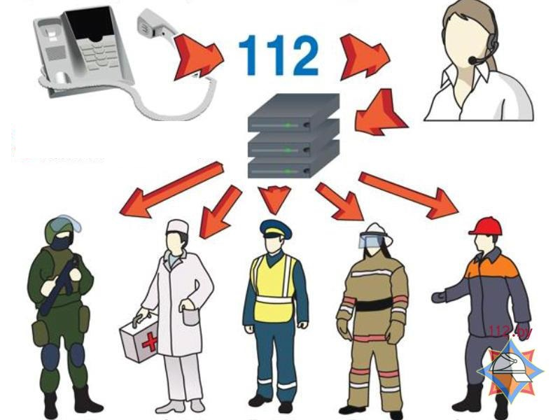
Тема 1. ЗАКОНОДАТЕЛЬНАЯ БАЗА В ОБЛАСТИ ПОЖАРНОЙ БЕЗОПАСНОСТИ. ОСНОВНЫЕ ПОЛОЖЕНИЯ
Закон Республики Казахстан от 11 апреля 2014 года № 188-V О гражданской защите
Статья 6. Единая дежурно-диспетчерская служба «112»
1. Единая дежурно-диспетчерская служба «112» создается в территориальных подразделениях ведомства уполномоченного органа области, города республиканского значения, столицы, района, города областного значения.
2. Формирование, развитие и функционирование единой дежурно-диспетчерской службы «112» обеспечивает уполномоченный орган.
…

Slide 8
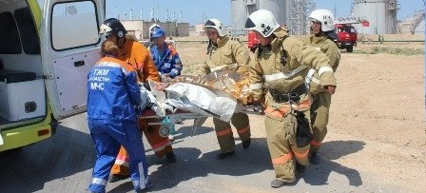
Тема 1. ЗАКОНОДАТЕЛЬНАЯ БАЗА В ОБЛАСТИ ПОЖАРНОЙ БЕЗОПАСНОСТИ. ОСНОВНЫЕ ПОЛОЖЕНИЯ
Закон Республики Казахстан от 11 апреля 2014 года № 188-V О гражданской защите
Статья 16. Права и обязанности организаций в сфере гражданской защиты
1. Организации имеют право:
1) вносить в государственные органы и органы местного самоуправления предложения по обеспечению гражданской защиты;
2) проводить работы по установлению причин и обстоятельств аварий, инцидентов и пожаров, происшедших на их объектах;
…
5) создавать, реорганизовывать и ликвидировать в порядке, установленном законодательством Республики Казахстан, негосударственную противопожарную службу, которую они содержат за счет собственных средств, а также привлекать негосударственную противопожарную службу на основе договоров;

Slide 9
Тема 1. ЗАКОНОДАТЕЛЬНАЯ БАЗА В ОБЛАСТИ ПОЖАРНОЙ БЕЗОПАСНОСТИ. ОСНОВНЫЕ ПОЛОЖЕНИЯ
Закон Республики Казахстан от 11 апреля 2014 года № 188-V О гражданской защите
Статья 16. Права и обязанности организаций в сфере гражданской защиты
…
2. Организации обязаны:
1) соблюдать требования, установленные законодательством Республики Казахстан в сфере гражданской защиты, а также выполнять предписания по устранению нарушений, выданные государственными инспекторами;
2) разрабатывать и осуществлять меры по обеспечению промышленной и пожарной безопасности;
3) проводить противопожарную пропаганду, а также обучать своих работников мерам пожарной безопасности;
4) создавать негосударственную противопожарную службу или заключать договоры с негосударственной противопожарной службой в случаях, предусмотренных законодательством Республики Казахстан;
5) содержать в исправном состоянии системы и средства пожаротушения, не допускать их использования не по назначению;
…

Slide 10
Тема 1. ЗАКОНОДАТЕЛЬНАЯ БАЗА В ОБЛАСТИ ПОЖАРНОЙ БЕЗОПАСНОСТИ. ОСНОВНЫЕ ПОЛОЖЕНИЯ
Закон Республики Казахстан от 11 апреля 2014 года № 188-V О гражданской защите
Статья 16. Права и обязанности организаций в сфере гражданской защиты
2. Организации обязаны:
6) оказывать содействие при тушении пожаров, ликвидации аварий, установлении причин и условий их возникновения и развития, а также при выявлении лиц, допустивших нарушения требований пожарной и промышленной безопасности, возникновение пожаров и аварий, обеспечивать доступ подразделениям сил гражданской защиты при осуществлении ими служебных обязанностей на территории организаций в порядке, установленном законодательством Республики Казахстан;
7) представлять по запросам уполномоченных органов в сфере гражданской защиты и промышленной безопасности и их государственных инспекторов сведения и документы о состоянии пожарной и промышленной безопасности, в том числе о пожарной опасности производимой ими продукции, а также происшедших на их территориях пожарах, авариях, инцидентах и их последствиях;
8) незамедлительно сообщать противопожарной службе о возникших пожарах, неисправностях имеющихся систем и средств противопожарной защиты, об изменении состояния дорог и подъездов;

Slide 11
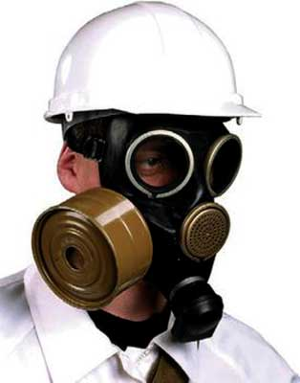
Тема 1. ЗАКОНОДАТЕЛЬНАЯ БАЗА В ОБЛАСТИ ПОЖАРНОЙ БЕЗОПАСНОСТИ. ОСНОВНЫЕ ПОЛОЖЕНИЯ
Закон Республики Казахстан от 11 апреля 2014 года № 188-V О гражданской защите
Статья 18. Права и обязанности физических лиц в сфере гражданской защиты
Физические лица имеют право:
1) на заблаговременное получение информации о риске возникновения опасных факторов чрезвычайных ситуаций, которым могут подвергаться, и о мерах необходимой безопасности;
…
3) принимать участие в мероприятиях по предупреждению и ликвидации чрезвычайных ситуаций
и их последствий в пределах, установленных законами Республики Казахстан;
4) использовать средства коллективной и индивидуальной защиты, другое имущество, предназначенное для защиты граждан, в случаях, предусмотренных настоящим Законом;
…
6) на защиту жизни, здоровья и личного имущества в случае возникновения чрезвычайных ситуаций;

Slide 12
Тема 1. ЗАКОНОДАТЕЛЬНАЯ БАЗА В ОБЛАСТИ ПОЖАРНОЙ БЕЗОПАСНОСТИ. ОСНОВНЫЕ ПОЛОЖЕНИЯ
Закон Республики Казахстан от 11 апреля 2014 года № 188-V О гражданской защите
Статья 18. Права и обязанности физических лиц в сфере гражданской защиты
2. Физические лица обязаны:
1) соблюдать законодательство Республики Казахстан в сфере гражданской защиты;
2) информировать единую дежурно-диспетчерскую службу «112» о ставших им известными угрозах возникновения или возникновении чрезвычайных ситуаций;
3) знать и выполнять порядок действий по сигналу оповещения «Внимание всем!»;
4) проходить обучение по гражданской защите;
5) соблюдать меры безопасности в быту и повседневной трудовой и хозяйственной деятельности, не допускать нарушений производственной и технологической дисциплины, требований безопасности, которые могут привести к возникновению чрезвычайных ситуаций;

Slide 13
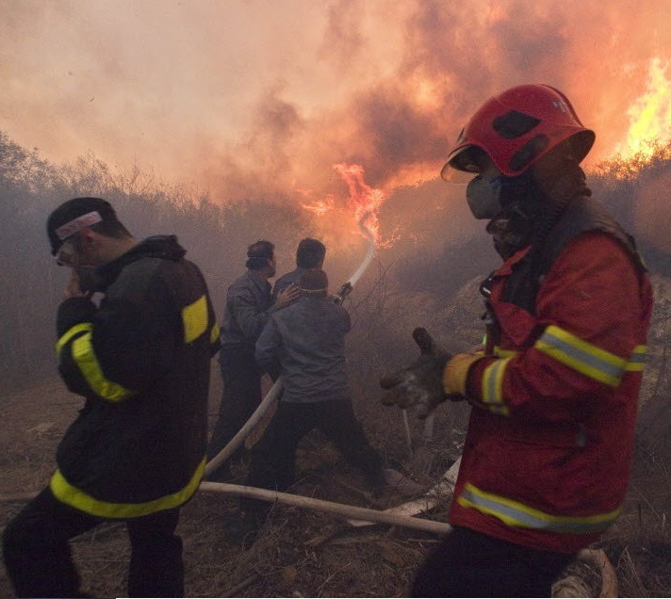
Тема 1. ЗАКОНОДАТЕЛЬНАЯ БАЗА В ОБЛАСТИ ПОЖАРНОЙ БЕЗОПАСНОСТИ. ОСНОВНЫЕ ПОЛОЖЕНИЯ
Закон Республики Казахстан от 11 апреля 2014 года № 188-V О гражданской защите
Статья 18. Права и обязанности физических лиц в сфере гражданской защиты
2. Физические лица обязаны:
6) до прибытия подразделений противопожарной службы принимать посильные меры по спасению людей, имущества и тушению пожаров;
7) оказывать содействие противопожарной службе при тушении пожаров, не связанное непосредственно с их тушением;
8) выполнять предписания и законные требования государственных инспекторов и органов гражданской защиты;
9) принимать участие в проводимых учениях и тренировках по ликвидации чрезвычайных ситуаций и их последствий, бережно относиться к средствам защиты населения и объектов.

Slide 14
Тема 1. ЗАКОНОДАТЕЛЬНАЯ БАЗА В ОБЛАСТИ ПОЖАРНОЙ БЕЗОПАСНОСТИ. ОСНОВНЫЕ ПОЛОЖЕНИЯ
Закон Республики Казахстан от 11 апреля 2014 года № 188-V О гражданской защите
Статья 38. Государственный контроль в области пожарной безопасности
1. Государственный контроль в области пожарной безопасности направлен на обеспечение соблюдения требований пожарной безопасности физическими, юридическими лицами и осуществляется органами государственной противопожарной службы, за исключением контроля, осуществляемого в соответствии с пунктом 2 настоящей статьи.
2. Государственный контроль в области пожарной безопасности на территории государственного лесного фонда осуществляется уполномоченным органом в области лесного хозяйства, на воздушном, внутреннем водном и железнодорожном транспорте - уполномоченным органом в области транспорта.
Состояние пожарной безопасности в подземных сооружениях шахт и рудников, на открытых угольных разрезах контролируется в процессе надзора в области промышленной безопасности.
…

Slide 15
Тема 1. ЗАКОНОДАТЕЛЬНАЯ БАЗА В ОБЛАСТИ ПОЖАРНОЙ БЕЗОПАСНОСТИ. ОСНОВНЫЕ ПОЛОЖЕНИЯ
Закон Республики Казахстан от 11 апреля 2014 года № 188-V О гражданской защите
Статья 63. Тушение пожаров
7. Руководитель тушения пожара имеет право:
1) привлекать для тушения пожара силы и средства негосударственных противопожарных служб и добровольных противопожарных формирований, включая транспортные и другие материально-технические средства;
2) приостанавливать работу цехов и объектов на период проведения работ по тушению пожаров, отдавать распоряжение на эвакуацию людей, материальных ценностей из опасной зоны.
8. Сотрудники государственной противопожарной службы при тушении пожаров имеют право:
1) беспрепятственно проходить на территорию, в жилище и иные помещения, на земельные участки, принадлежащие физическим и юридическим лицам, для принятия мер, направленных на спасение людей, проведения аварийно-спасательных работ, за исключением помещений, земельных участков, занимаемых дипломатическими представительствами, консульскими учреждениями иностранных государств, а также представительствами международных организаций, в целях обеспечения личной безопасности граждан при пожарах для принятия мер, направленных на их спасение, предотвращение распространения огня и ликвидацию пожара;
2) вскрывать в необходимых случаях закрытые двери, окна, кровлю, а также ограждающие конструкции для принятия мер, направленных на предотвращение распространения огня и ликвидацию пожара;

Slide 16
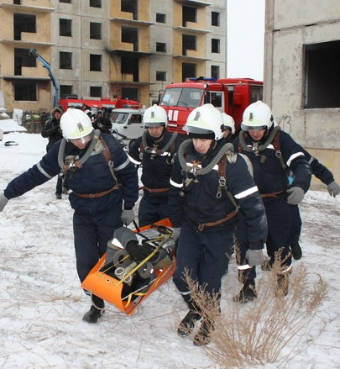
Тема 1. ЗАКОНОДАТЕЛЬНАЯ БАЗА В ОБЛАСТИ ПОЖАРНОЙ БЕЗОПАСНОСТИ. ОСНОВНЫЕ ПОЛОЖЕНИЯ
Закон Республики Казахстан от 11 апреля 2014 года № 188-V О гражданской защите
Статья 63. Тушение пожаров
…
9. Материальный ущерб, причиненный при тушении пожаров, подлежит возмещению в порядке, установленном законодательством Республики Казахстан.
Сотрудники противопожарных служб и добровольные пожарные, правомерно действовавшие при тушении пожара, освобождаются от возмещения причиненного ущерба.

Slide 17
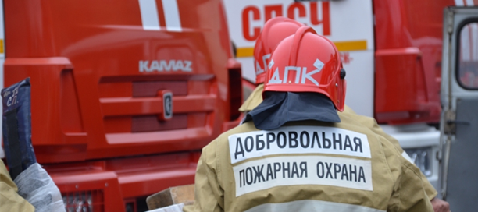
Тема 1. ЗАКОНОДАТЕЛЬНАЯ БАЗА В ОБЛАСТИ ПОЖАРНОЙ БЕЗОПАСНОСТИ. ОСНОВНЫЕ ПОЛОЖЕНИЯ
Закон Республики Казахстан от 11 апреля 2014 года № 188-V О гражданской защите
Статья 68. Добровольные противопожарные формирования
1. В целях осуществления мероприятий по предупреждению и тушению степных пожаров, а также пожаров в организациях и населенных пунктах могут создаваться добровольные противопожарные формирования.
2. К основным задачам добровольных противопожарных формирований относятся:
1) предупреждение и тушение степных пожаров, а также пожаров в организациях и населенных пунктах;
2) проведение аварийно-спасательных работ, связанных с тушением степных пожаров, а также пожаров в организациях и населенных пунктах;
3) выполнение работ и оказание услуг в области пожарной безопасности;
4) обучение населения мерам пожарной безопасности и действиям при возникновении пожара.
…

Slide 18
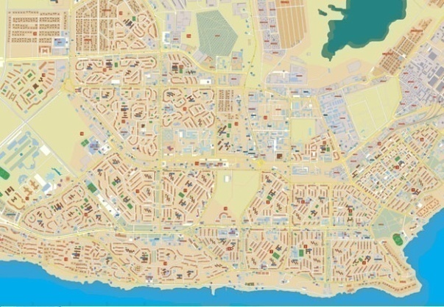
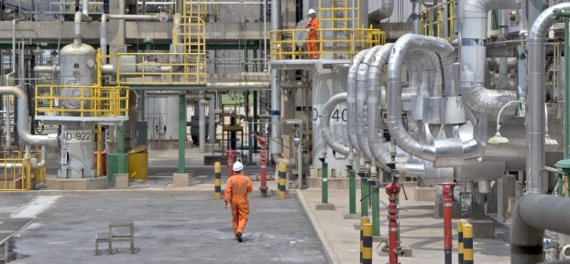
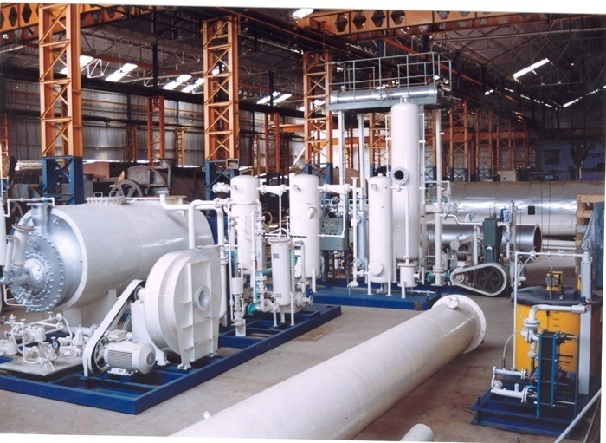
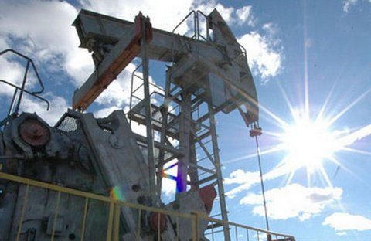
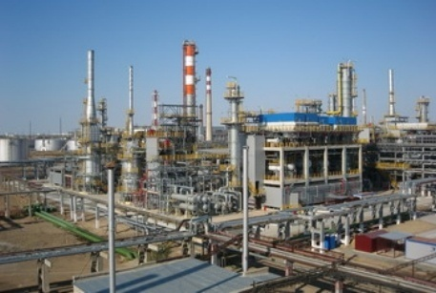
Тема 1. ЗАКОНОДАТЕЛЬНАЯ БАЗА В ОБЛАСТИ ПОЖАРНОЙ БЕЗОПАСНОСТИ. ОСНОВНЫЕ ПОЛОЖЕНИЯ
ПРАВИЛА ПОЖАРНОЙ БЕЗОПАСНОСТИ РК
1. Общие положения. Организационно-технические мероприятия
2. Порядок содержания населенных пунктов
3. Порядок содержания промышленных предприятий
ППБ
6. Порядок содержания объектов газоперерабатывающей промышленности
4. Порядок содержания предприятий нефтепродуктообеспечения
5. Порядок содержания объектов нефтегазодобывающей промышленности

Slide 19
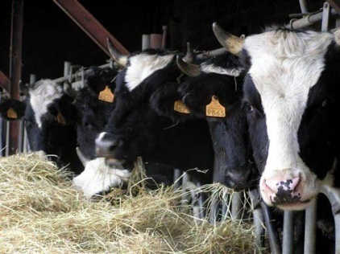
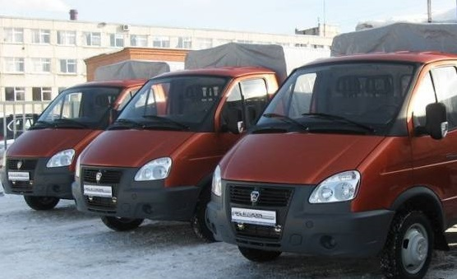
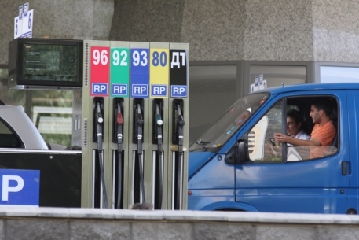
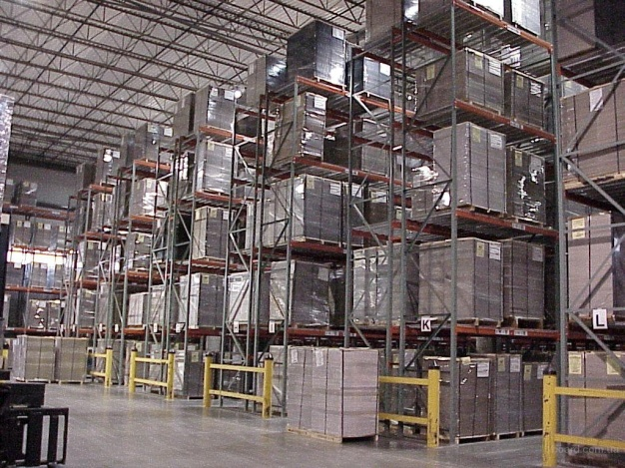
Тема 1. ЗАКОНОДАТЕЛЬНАЯ БАЗА В ОБЛАСТИ ПОЖАРНОЙ БЕЗОПАСНОСТИ. ОСНОВНЫЕ ПОЛОЖЕНИЯ
ПРАВИЛА ПОЖАРНОЙ БЕЗОПАСНОСТИ РК
7. Порядок содержания предприятий легкой промышленности
8. Порядок содержания объектов сельскохозяйственного производства
9. Порядок содержания объектов транспорта
ППБ
10. Порядок содержания объектов хранения
12. Порядок производства строительно-монтажных работ
11. Порядок содержания автозаправочных станций

Slide 20
Тема 1. ЗАКОНОДАТЕЛЬНАЯ БАЗА В ОБЛАСТИ ПОЖАРНОЙ БЕЗОПАСНОСТИ. ОСНОВНЫЕ ПОЛОЖЕНИЯ
ПРАВИЛА ПОЖАРНОЙ БЕЗОПАСНОСТИ РК
…
770. Въезд на территорию взрывопожароопасных цехов и установок автомашин, тракторов, подъемно-транспортных и строительных механизмов осуществляется только по разрешению руководителей этих цехов, установок с указанием возможных стоянок, маршрутов передвижения и мер безопасности.
…
773. Во избежание распространения огня по сети промышленной канализации во время пожара на ней устанавливаются гидравлические затворы в специальных колодцах. В каждом гидравлическом затворе слой воды, образующий затвор, должен быть высотой не менее 0,25 метров.
…
1105. Помещения для стоянки и площадки открытого хранения транспортных средств (кроме индивидуального) оснащаются буксирными тросами и штангами, из расчета 1 трос (штанга) на 10 единиц техники.
…
1235. Деревянные конструкции внутри складских помещений обрабатываются огнезащитным составом.
…

Slide 21
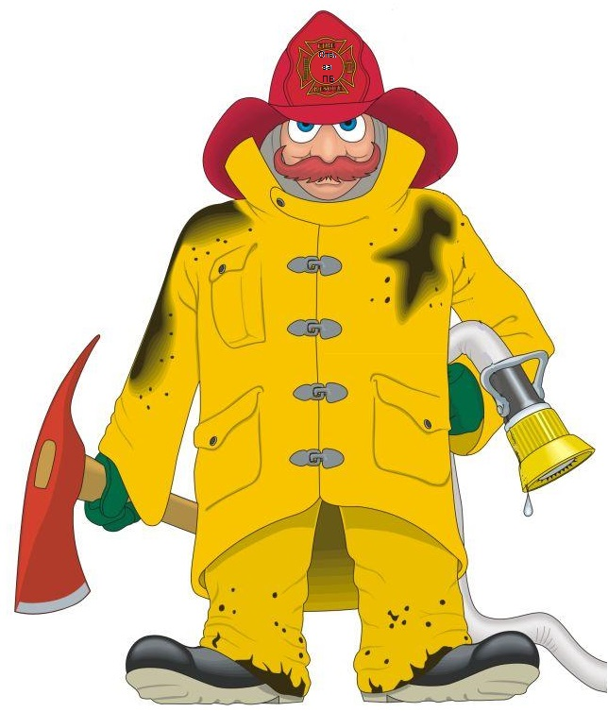
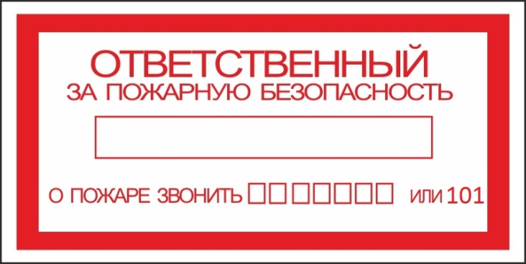
Тема 1. ЗАКОНОДАТЕЛЬНАЯ БАЗА В ОБЛАСТИ ПОЖАРНОЙ БЕЗОПАСНОСТИ. ОСНОВНЫЕ ПОЛОЖЕНИЯ
ТЕХНИЧЕСКИЙ РЕГЛАМЕНТ «Общие требования к пожарной безопасности»
…
233. Обеспечение пожарной безопасности на объекте возлагается на собственников объектов, руководителей организаций, предприятий, независимо от форм собственности, а также индивидуальных предпринимателей (далее - руководитель организации). Руководители организаций в целях обеспечения пожарной безопасности должны в установленном порядке назначать ответственных за обеспечение пожарной безопасности на отдельных участках работ.
…

Slide 22
Тема 1. ЗАКОНОДАТЕЛЬНАЯ БАЗА В ОБЛАСТИ ПОЖАРНОЙ БЕЗОПАСНОСТИ. ОСНОВНЫЕ ПОЛОЖЕНИЯ
КОДЕКС РЕСПУБЛИКИ КАЗАХСТАН ОБ АДМИНИСТРАТИВНЫХ ПРАВОНАРУШЕНИЯХ
Статья 410. Нарушение или невыполнение требований пожарной безопасности
1. Нарушение или невыполнение в организациях, общественных местах, складских помещениях, сельскохозяйственных угодьях, в общежитиях и жилых домах противопожарных требований, предусмотренных правилами пожарной безопасности, техническими регламентами, строительными нормами и правилами, национальными стандартами, - влечет предупреждение или штраф на физических лиц в размере пяти, на должностных лиц, субъектов малого предпринимательства или некоммерческие организации - в размере пятнадцати, на субъектов среднего предпринимательства - в размере двадцати пяти, на субъектов крупного предпринимательства - в размере пятидесяти месячных расчетных показателей.
2. Действие (бездействие), предусмотренное частью первой настоящей статьи, совершенное повторно в течение года после наложения административного взыскания, - влечет штраф на физических лиц в размере десяти, на должностных лиц, субъектов малого предпринимательства или некоммерческие организации - в размере двадцати, на субъектов среднего предпринимательства - в размере тридцати, на субъектов крупного предпринимательства - в размере ста месячных расчетных показателей.

Slide 23
Тема 1. ЗАКОНОДАТЕЛЬНАЯ БАЗА В ОБЛАСТИ ПОЖАРНОЙ БЕЗОПАСНОСТИ. ОСНОВНЫЕ ПОЛОЖЕНИЯ
КОДЕКС РЕСПУБЛИКИ КАЗАХСТАН ОБ АДМИНИСТРАТИВНЫХ ПРАВОНАРУШЕНИЯХ
Статья 410. Нарушение или невыполнение требований пожарной безопасности
…
3. Действие (бездействие), предусмотренное частью первой настоящей статьи, которое повлекло возникновение пожара, причинившего вред здоровью человека или значительный ущерб, при отсутствии состава преступления, - влечет штраф на физических лиц в размере десяти, на должностных лиц, субъектов малого предпринимательства или некоммерческие организации - в размере двадцати, на субъектов среднего предпринимательства - в размере тридцати, на субъектов крупного предпринимательства - в размере пятидесяти месячных расчетных показателей.
Примечание. Применительно к данной статье значительным размером ущерба признается сумма, превышающая пятьдесят месячных расчетных показателей на момент совершения административного правонарушения.

